Slide 1
월드 디제이 페스티벌
World DJ Festival (WDF)
Ver 1.0
Version | 개정일자 | 개정내용 | 작성자
Ver 1.0 | 170410 | 화면 구성 | 강예은

Slide 2
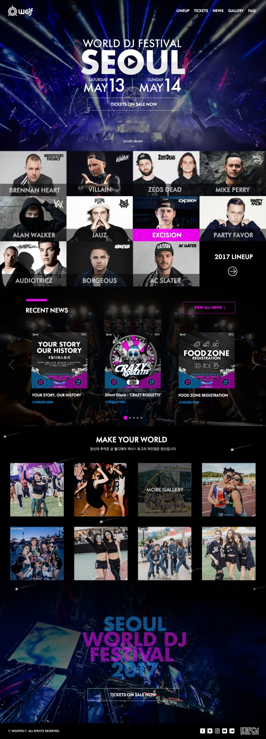
① 메인 (홈)
①
② ④ ⑤ ⑦ ⑨
nav
header
Title | 메인 (홈)
File Name | /main.html
Description
① 메인 (홈) ② 라인업 ③ 라인업 상세 ④ 티켓 ⑤ 뉴스 ⑥ 뉴스 상세 ⑦ 갤러리 ⑧ 갤러리 상세 ⑨ FAQ
④
③
section
②
⑤
⑥
section
최근 뉴스 15개
⑦
section
section
④
각 사이트로 이동
footer

Slide 3
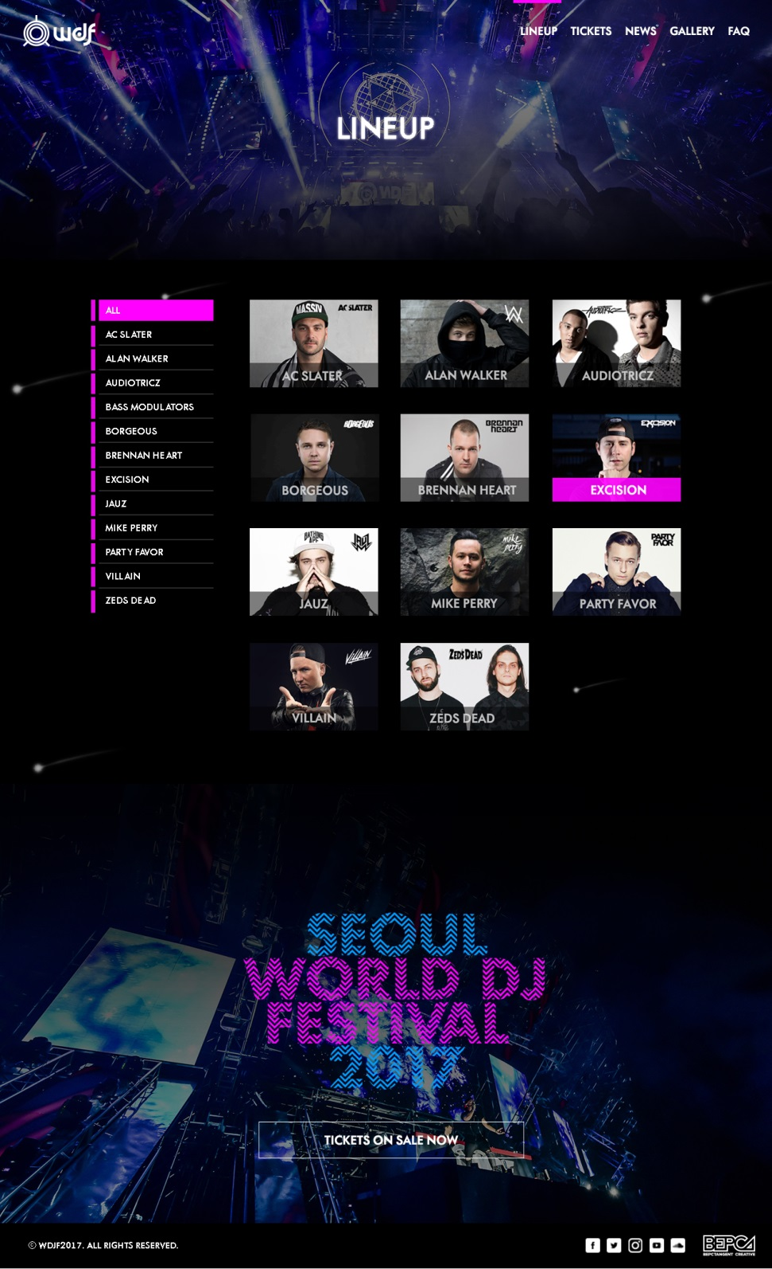
body
② 라인업
header
(nav)
Title | 라인업
File Name | /lineup.html
Description
① 메인 (홈) ② 라인업 ③ 라인업 상세 ④ 티켓 ⑤ 뉴스 ⑥ 뉴스 상세 ⑦ 갤러리 ⑧ 갤러리 상세 ⑨ FAQ
section
②
③
div
③
section
section
aside
div
footer

Slide 4
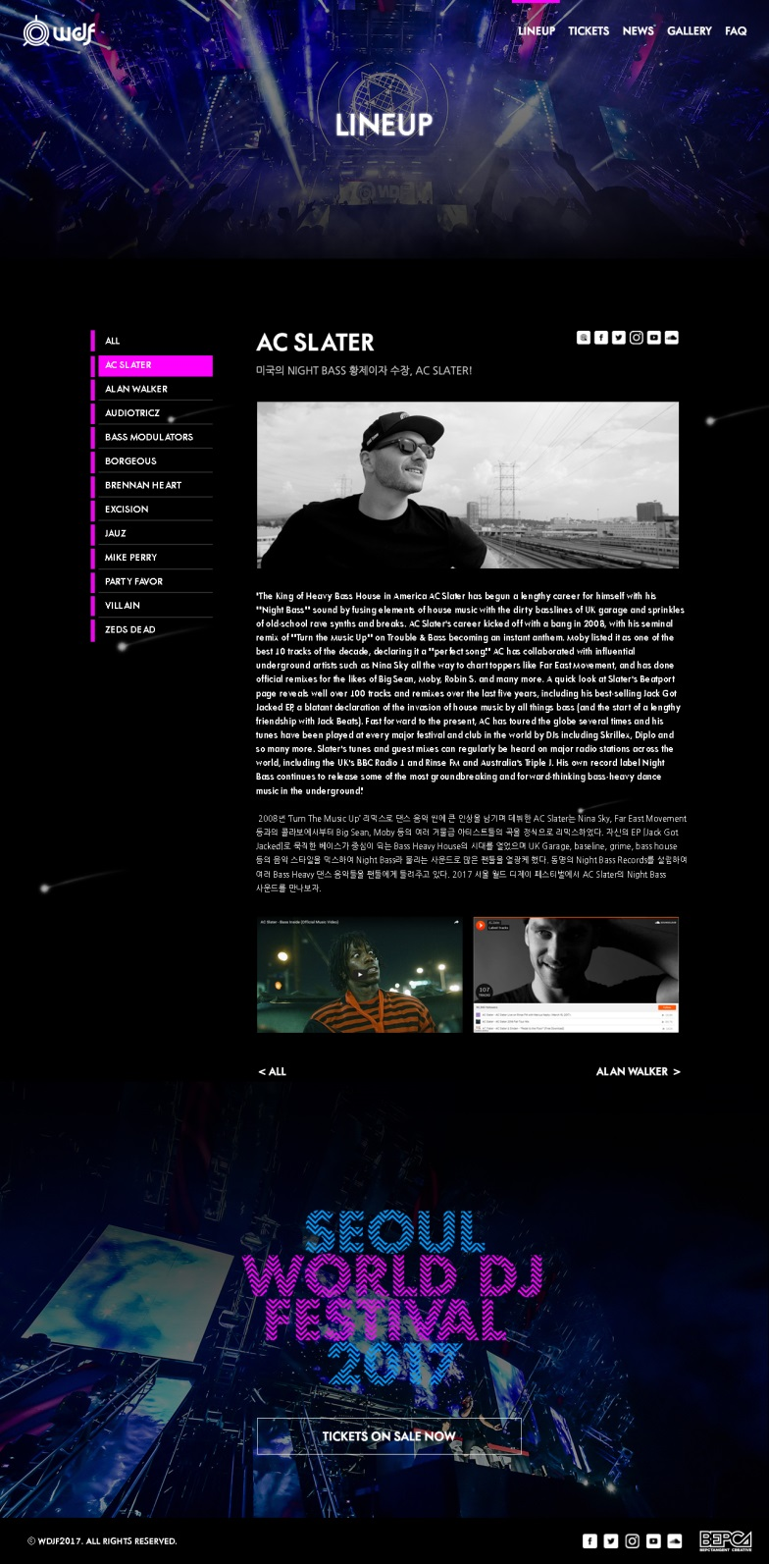
③ 라인업 상세
Title | 라인업 상세
File Name | /lineup/ac_slater.html
Description
① 메인 (홈) ② 라인업 ③ 라인업 상세 ④ 티켓 ⑤ 뉴스 ⑥ 뉴스 상세 ⑦ 갤러리 ⑧ 갤러리 상세 ⑨ FAQ
각 사이트로 이동
②
③

Slide 5

④ 티켓
div .contents
Title | 티켓
File Name | /tickets.html
Description
① 메인 (홈) ② 라인업 ③ 라인업 상세 ④ 티켓 ⑤ 뉴스 ⑥ 뉴스 상세 ⑦ 갤러리 ⑧ 갤러리 상세 ⑨ FAQ
div .contents
각 사이트로 이동
div .contents
div .contents
div .contents

Slide 6

⑤ 뉴스
Title | 뉴스
File Name | /news.html
Description
① 메인 (홈) ② 라인업 ③ 라인업 상세 ④ 티켓 ⑤ 뉴스 ⑥ 뉴스 상세 ⑦ 갤러리 ⑧ 갤러리 상세 ⑨ FAQ
카테고리별로 뉴스 정렬
⑥
페이지 이동(9개씩)

Slide 7

⑥ 뉴스 상세
Title | 뉴스 상세
File Name | /news/22.html
Description
① 메인 (홈) ② 라인업 ③ 라인업 상세 ④ 티켓 ⑤ 뉴스 ⑥ 뉴스 상세 ⑦ 갤러리 ⑧ 갤러리 상세 ⑨ FAQ
⑤
⑥
⑥

Slide 8
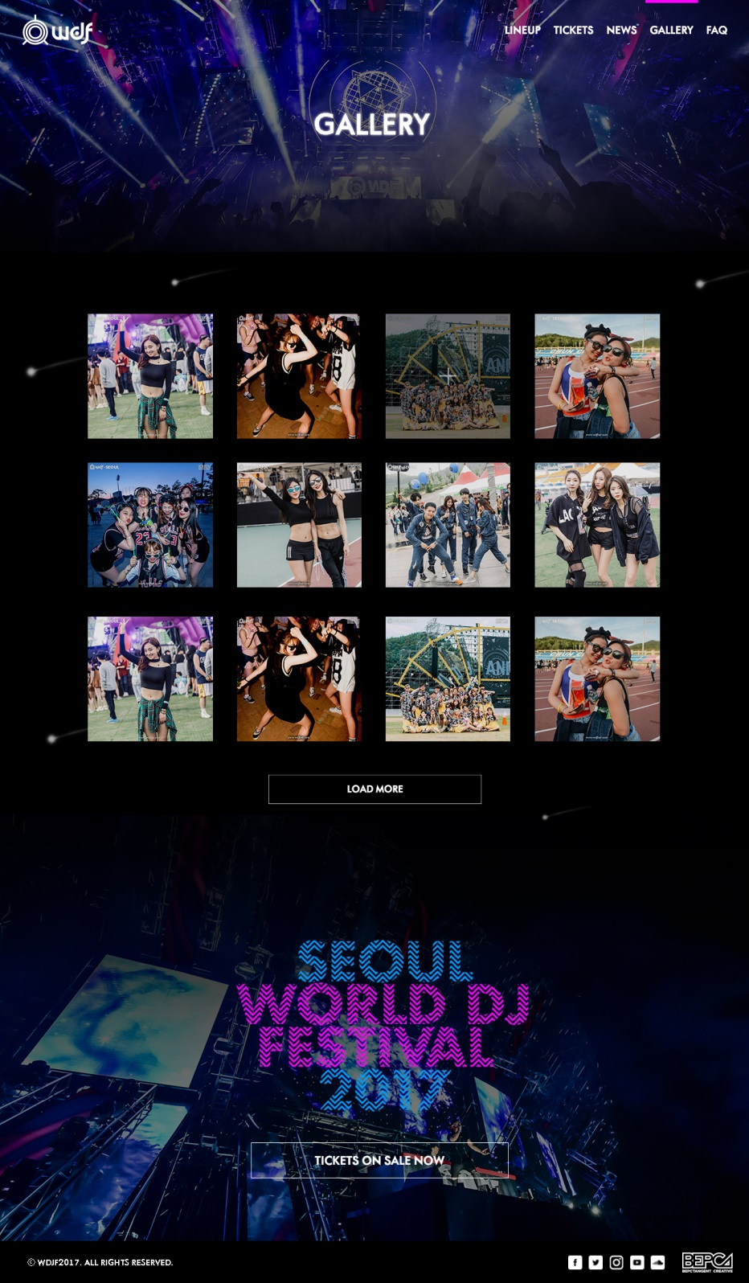
⑦ 갤러리
Title | 갤러리
File Name | /gallery.html
Description
① 메인 (홈) ② 라인업 ③ 라인업 상세 ④ 티켓 ⑤ 뉴스 ⑥ 뉴스 상세 ⑦ 갤러리 ⑧ 갤러리 상세 ⑨ FAQ
⑧
3줄씩 이미지 로드

Slide 9
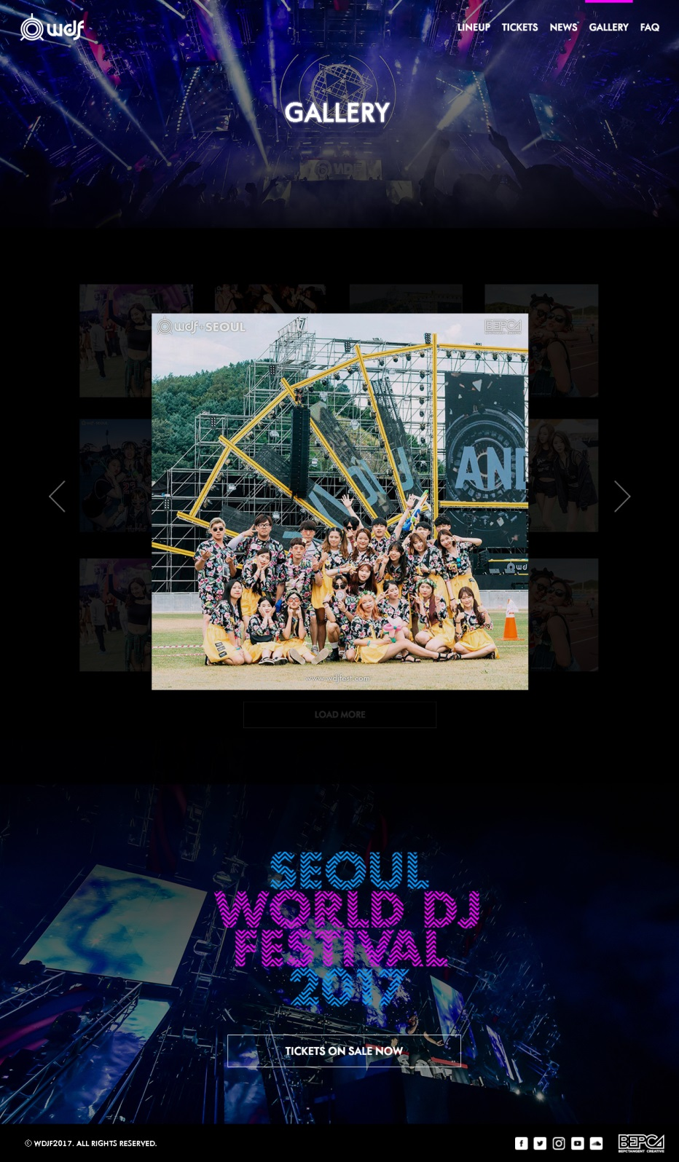
⑧ 갤러리 상세
Title | 갤러리 상세
File Name | /gallery.html
Description
① 메인 (홈) ② 라인업 ③ 라인업 상세 ④ 티켓 ⑤ 뉴스 ⑥ 뉴스 상세 ⑦ 갤러리 ⑧ 갤러리 상세 ⑨ FAQ
화살표 : 전/후 사진으로 이동
이외 영역 : 팝업 닫기

Slide 10
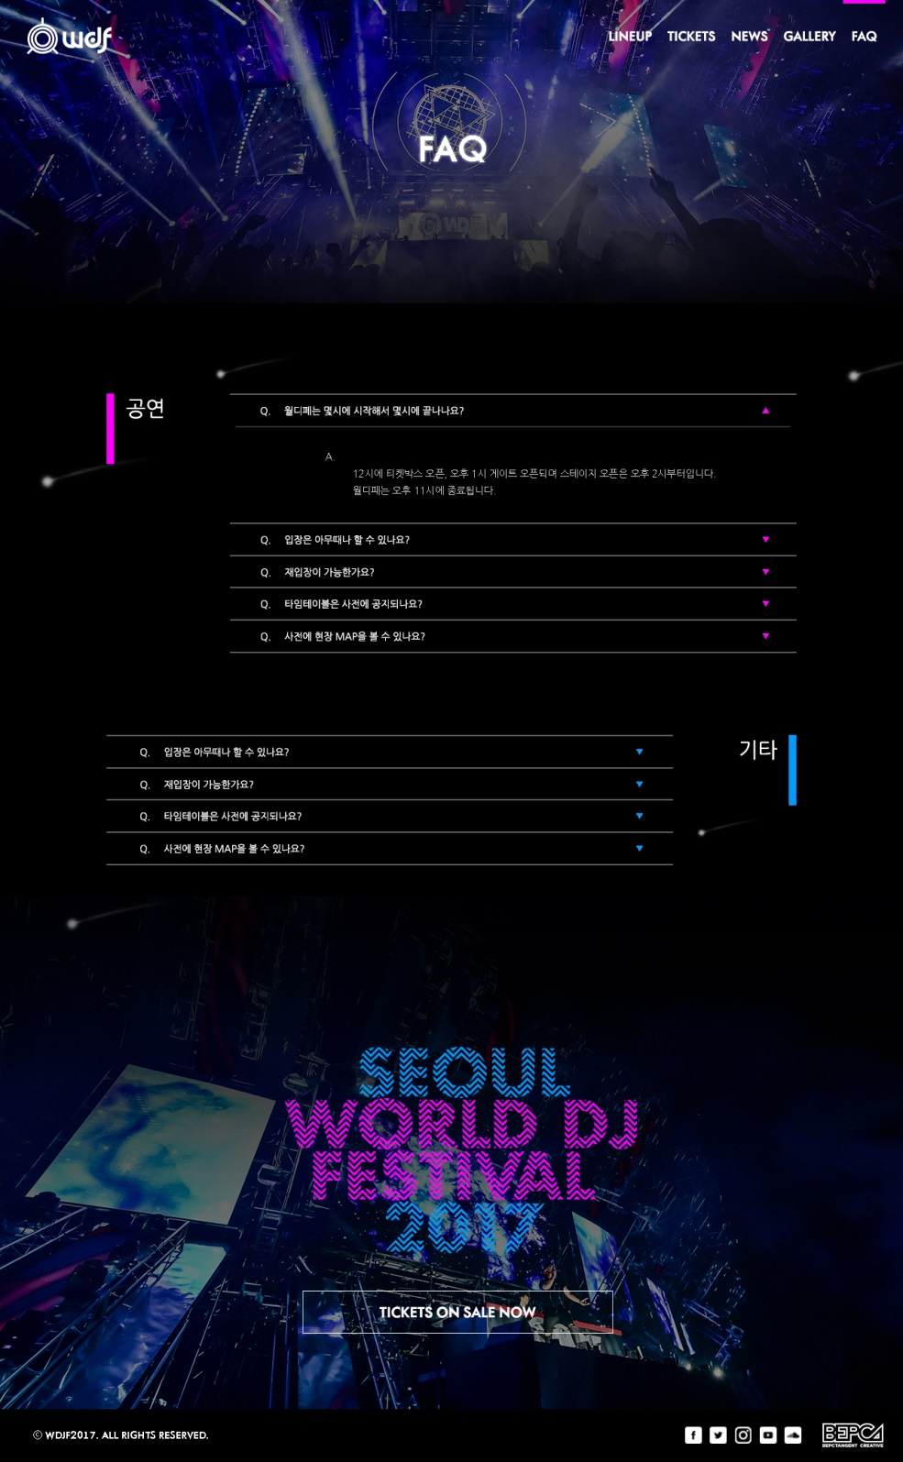
⑨ FAQ
Title | FAQ
File Name | /faq.html
Description
① 메인 (홈) ② 라인업 ③ 라인업 상세 ④ 티켓 ⑤ 뉴스 ⑥ 뉴스 상세 ⑦ 갤러리 ⑧ 갤러리 상세 ⑨ FAQ
화살표 : 해당 답변 보이기/숨기기

